Slide 1
Elementos básicos da Comunicação Visual
Conceitos e aplicações

Slide 2
A linguagem visual constitui a base da criação do design.
Toda obra é composta a partir de uma lista básica de elementos visuais que não devem ser confundidos com os materiais ou meio de expressão.
A compreensão e o conhecimento desses elementos servirá como base para o designer expressar a sua mensagem com clareza.

Slide 3
Os elementos básicos da comunicação visual são:
o ponto
a linha
a forma
a direção
o tom
a cor
a textura
a dimensão
a escala e
o movimento

Slide 4
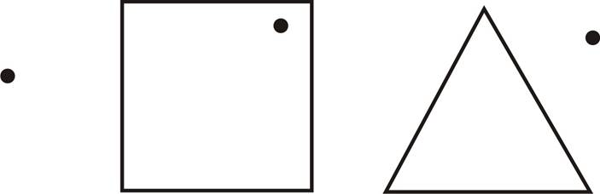
O Ponto
É a unidade mais simples e irredutível da comunicação visual.
É o indicador e marcador de espaço.
Qualquer ponto tem uma força visual grande de atração sobre o olho.

Slide 5
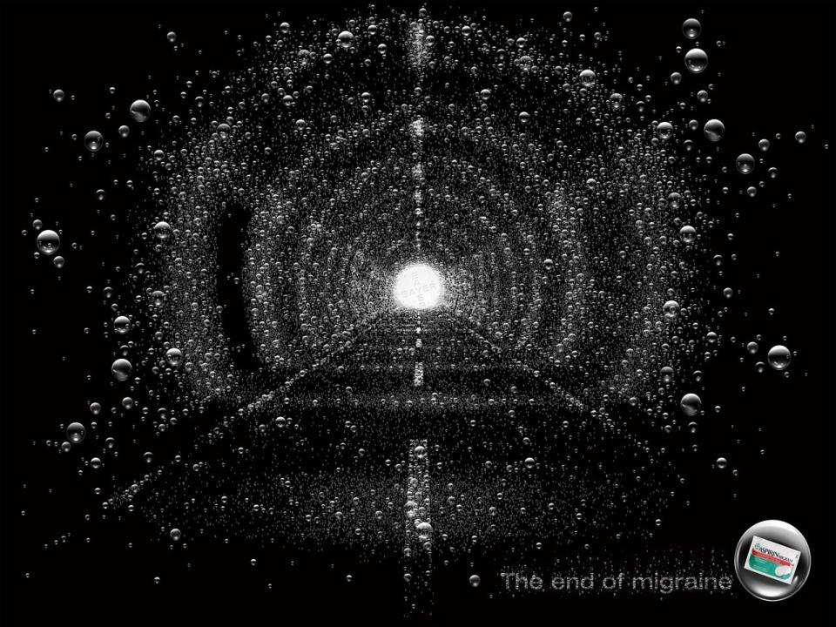

Slide 6

Diversos pontos conectados são capazes de dirigir a visão.
Quanto mais próximos entre si, maior a capacidade de guiar o olho.

Slide 7
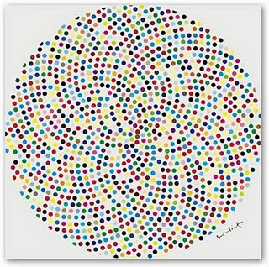
Em grande quantidade e justapostos, criam a ilusão de tom ou cor.

Slide 8


O ponto em logomarcas

Slide 9
A Linha
Quando os pontos estão tão próximos entre si que se torna impossível identificá-los individualmente, aumenta a sensação de direção, e a cadeia de pontos se transforma em outro elemento visual distintivo: a linha.
A linha é o ponto em movimento.
Ela é o articulador da forma.

Slide 10
A Linha e suas sensações
A linha vertical atrai o olhar para o alto;
A horizontal provoca a impressão de repouso;
A curva nos dá a sensação de movimento,de instabilidade, graciosidade, alegria.
As linhas retas produzem uma sensação de tranquilidade, de solidez, de serenidade;
A fina produz impressão de delicadeza;
A grossa, de energia e estabilidade.
A comprida, dá sensação de vivacidade;
A linha curta, de firmeza.

Slide 11
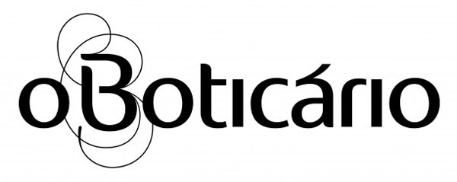

A linha em logomarcas
As linhas finas na palavra passam delicadeza, leveza.
As linhas grossas passam estabilidade, energia.

Slide 12
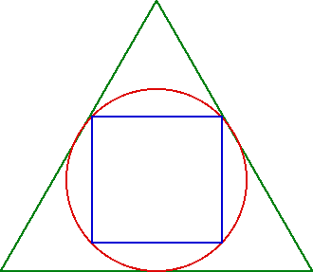
A forma
“ Conjuntos de linhas que formam superfícies mais complexas.”

Slide 13
A linha descreve uma forma. Na linguagem das artes visuais, a linha articula a complexidade da forma. Existem três formas básicas: o quadrado, o círculo e o triângulo eqüilátero.
Cada uma das formas básicas tem suas características específicas, e a cada uma se atribui uma grande quantidade de significados, alguns por associação, outros por nossas próprias percepções.

Slide 14
Triângulo
Ação, conflito, espiritualidade
Quadrado
Equilíbrio, honestidade
Círculo
Modernidade, infinitude, proteção

Slide 15


Formas em logomarcas
O logo do Itaú é quadrado, um banco precisa demonstrar segurança, equilíbrio.
O logo do centro espírita está ligado à espiritualidade.

Slide 16


O círculo é usado em vários logos de canais de televisão, como a Rede Globo e a Record . Uma TV precisa estar sempre em movimento, buscando modernidade, novidade.

Slide 17

Direção
Todas as formas básicas expressam três direções visuais significativas: o quadrado, a horizontal e a vertical; o triângulo, a diagonal; o círculo, a curva.

Slide 18
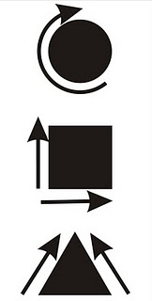
O Círculo (Curva) – Confere Abrangência, repetição
O quadrado (Horizontal e Vertical) - Confere Equilibrio, estabilidade
O triangulo (Diagonal) – Confere instabilidade

Slide 19
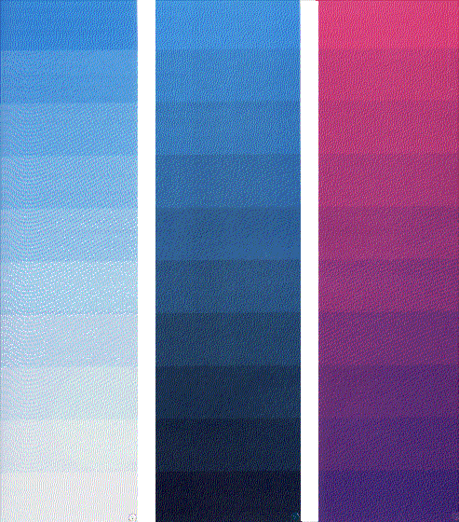
O Tom
O tom é o atributo distinguível de uma cor. Este varia de intensidade quanto à saturação da cor.

Slide 20
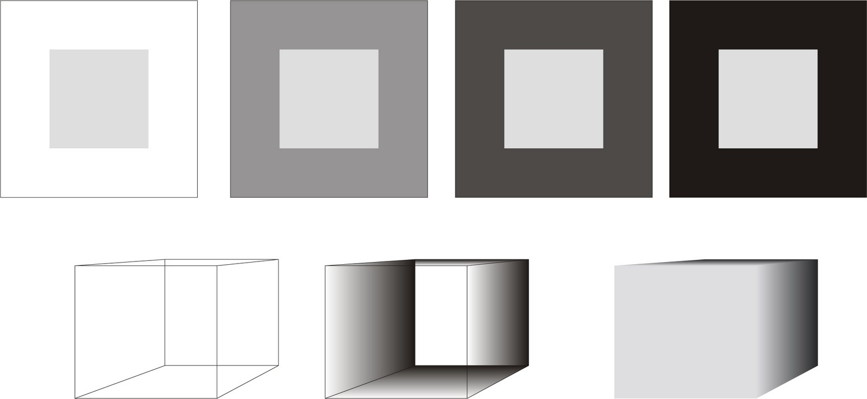
O mundo em que vivemos é dimensional, e o tom é um dos melhores instrumentos que se dispõe para expressar essa dimensão. Ele dá uma aparência de realidade através de luz refletida e sombra projetada.

Slide 21
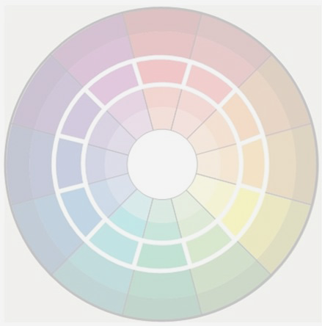
A Cor
A cor é uma experiência visual complexa, emocional e significativa. É o tom com um componente cromático.
As cores tem uma grande influência psicológica sobre o ser humano. Quando o homem tomou consciência desta realidade, aprendeu a usar as cores como estímulos para encontrar determinadas respostas .
A cor que durante muito tempo só teve finalidades estéticas, passou a ter também finalidades e funcionalidades práticas.
Através dela podemos dar e receber informações.

Slide 22


Um ótimo exemplo do uso de cores como estímulo:
O Vermelho, o Laranja e o Amarelo.
Essas cores de um modo geral são bastante utilizadas em locais como restaurantes e bares, pois estimula o apetite e nos faz perder a noção do tempo.

Slide 23
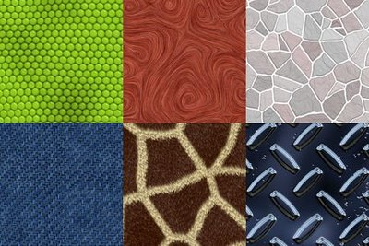
A Textura
Podemos apreciar e reconhecer a textura tanto por meio do tato, quanto da visão, ou ainda pela combinação de ambos.

Slide 24
É possível que uma textura não apresente qualidades táteis, mas apenas óticas, como no caso das linhas de uma página impressa, dos padrões de um determinado tecido ou dos traços superpostos de um esboço.
Onde há uma textura real, as qualidades táteis e óticas coexistem, não como tom e cor, mas de forma única, que permite à mão e ao olho uma sensação individual, ainda que projetemos sobre ambos um forte significado associativo.
A textura se relaciona com a composição de uma substância através de variações mínimas na superfície do material.

Slide 25

A Dimensão
A dimensão existe no mundo real. Mas em representações bidimensionais como o desenho, a pintura, a fotografia, o cinema e a televisão, ela não existe, é apenas implícita.

Slide 26

A ilusão da dimensão pode ser reforçada de muitas maneiras, mas o principal artifício para simulá-la é a perspectiva. Os efeitos produzidos pela perspectiva podem ser intensificados pela manipulação tonal, por meio do claro-escuro, a luz e sombra.

Slide 27
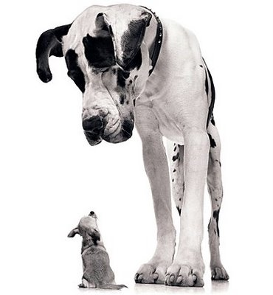
A Escala
‘Medidas e tamanhos relativos dos objetos’

Slide 28
Todos os elementos visuais são capazes de se modificar e se definir uns aos outros, ou seja: o grande não pode existir se não existir o pequeno.
A escala pode ser estabelecida não só através do tamanho relativo dos objetos, mas também através das relações com o espaço ou ambiente.
Aprender a relacionar o tamanho com o objetivo e o significado é essencial na estruturação da mensagem visual. O controle da escala pode parecer uma sala grande parecer pequena e aconchegante, e uma sala pequena aberta e arejada. Esse efeito se estende a toda manipulação de espaço , por mais ilusório que possa ser.

Slide 29
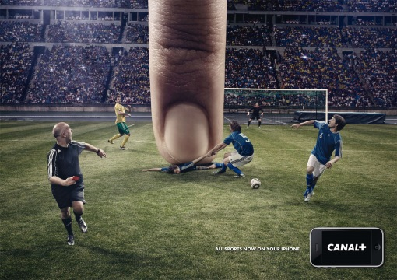

Slide 30
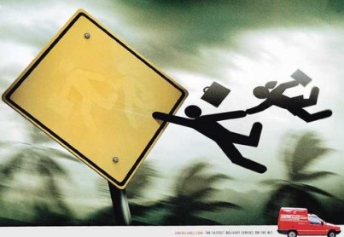
O Movimento

Slide 31

É um elemento visual implícito, uma sugestão manifestada visualmente. A sugestão de movimento nas manifestações visuais estáticas é mais difícil de conseguir sem que ao mesmo tempo se distorça a realidade, mas está implícita em tudo aquilo que vemos, e deriva de nossa experiência completa de movimento na vida.

Slide 32
Conclusão
Se conhecermos e aplicarmos com coerência esses conceitos básicos em nossos projetos, obteremos melhores resultados, transmitindo exatamente o que desejamos ao nosso público alvo.

Slide 33
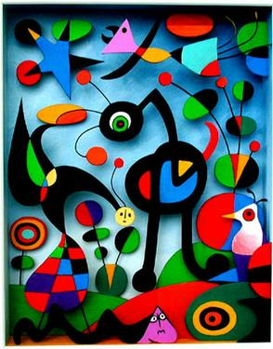
Exercício
Uma vez estudados os elementos básicos da comunicação visual, procure identificá-los nesta pintura de Juan Miró, "o Jardim":

Slide 34
Referências
http://pt.slideshare.net/vivi_belon/elementos-bsicos-da-comunicao-visual
http://pt.slideshare.net/producaoaudiovisualunip/aula02-cpg-elementbasicos
DONDIS, Donis A. A sintaxe da linguagem visual. São Paulo: Martins Fontes, 1991, pp. 51-83.

